Slide 1

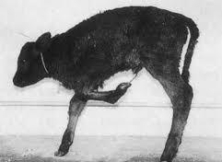


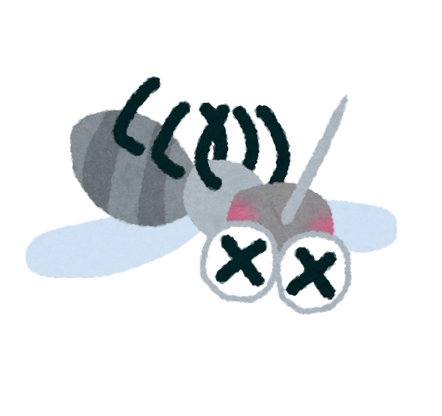
7-15
家畜保健衛生所情報
令和７年12月３日
牛飼養農家の皆様へ
アイノウイルス感染症に
注意しましょう！
大阪府内でアイノウイルスの抗体を確認！
全国的に実施されているアルボウイルス感染症サーベイランス（次頁参照）で、今年度、大阪府でアイノウイルスの抗体陽転が確認されました。
今夏に本ウイルスが府内に侵入した可能性があります。
アイノウイルス感染症って？
アカバネ病と症状が類似
吸血昆虫によって媒介拡大
妊娠牛に感染すると流死産や関節のわん曲、小脳形成不全などの
子牛が生まれることがあります。
関節のわん曲事例
（左前肢）
＜早期通報＞
異常産がみられた場合はすぐに連絡を
◎妊娠牛がアイノウイルスに感染すると、秋～翌春にかけ流産、早産、
死産や子牛の先天異常がみられる可能性があります。
◎異常産がみられた場合は速やかに家畜保健衛生所にご連絡ください！
＜予防対策＞
ワクチン接種
◎アイノウイルス感染症の予防には春（ヌカカの活動が活発になる前）に
ワクチンを接種することが有効です。
アイノウイルス感染症を含む異常産混合ワクチンがあります。
◎ワクチン接種をご希望の場合は家畜保健衛生所へご相談ください。
吸血昆虫対策を実施しましょう！
◎ヌカカが発生しにくい環境づくり 例）畜舎周辺の草刈りなど
◎牛舎への侵入防止 例）出入り口の防虫ネットや粘着シートの設置

Slide 2
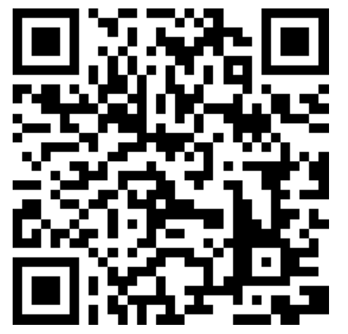
牛のアルボウイルス感染症サーベイランス
アルボウイルス感染症サーベイランスって？
アルボウイルスとは、蚊やヌカカ等の吸血昆虫によって、ヒトや家畜等に伝播するウイルスの総称です。
アルボウイルスによる牛の主な病気としては、アカバネ病、アイノウイルス感染症、チュウザン病による異常産などが知られています。
アルボウイルスは、ウイルスを保有した吸血昆虫がアジア地域から夏期に発生する気流に乗って、国内に侵入していると考えられています。
そのため、アルボウイルスの国内侵入を早期に察知する目的で、おとり牛を用いた全国的なサーベイランス（６月、８月、９月、11月の計４回）を実施しています。
＜参考＞アルボウイルスのサーベイランス結果
大阪府では、令和元年にアカバネウイルスの抗体陽転が確認されました。
これまでのサーベイランス実績については、以下のURLをご参考ください。
https://www.naro.go.jp/laboratory/niah/arbo/aino/index.html
＊＊＊＊＊＊＊＊＊＊＊＊＊＊＊＊＊＊＊＊＊＊＊＊＊＊＊＊＊＊＊＊＊＊＊＊＊＊＊
大阪府家畜保健衛生所 〒598-0048 泉佐野市りんくう往来北１-５９
TEL 072-４58-1151 FAX 072-４58-1152
＊＊＊＊＊＊＊＊＊＊＊＊＊＊＊＊＊＊＊＊＊＊＊＊＊＊＊＊＊＊＊＊＊＊＊＊＊＊＊

